Slide 1

ESCUELA POLITÉCNICA DEL EJÉRCITO
Desarrollo e implementación de aplicaciones de supervisión y control de generación eléctrica y análisis de datos históricos para la Empresa Eléctrica Provincial Cotopaxi S.A.
Alumnos:
Marcos Armas
Santiago Lucio

Slide 2
INTRODUCCIÓN
La Empresa Eléctrica Provincial Cotopaxi ELEPCO S.A., es una institución dependiente del Ministerio de Electricidad y Energías Renovables, que tiene como funciones principales la generación, distribución y comercialización de energía eléctrica para la provincia de Cotopaxi.

Slide 3
INTRODUCCIÓN
ELEPCO S.A. tiene una planta generadora de electricidad ubicada en el sector de Illuchi, sitio localizado a 30 Km. al Este de la ciudad de Latacunga, esta Central generadora posee 4 grupos hidráulicos.

Slide 4
INTRODUCCIÓN
La energía generada se dirige al Sistema Interconectado Nacional que está controlado por el CENACE (Centro Nacional de Control de Energía).
El CENACE posee medidores con acceso a internet para medir la cantidad generada en GW/h (Giga Wattios por Hora) para posteriormente depositar el valor en dinero por los GW.

Slide 5
Planteamiento del Problema
La lectura de datos para la medición de energía de parte de ELEPCO se realizaba manualmente desde los displays a una hoja de Excel.
Con esta forma de trabajo; se tiene algunos problemas, entre ellos:

Slide 6
Planteamiento del Problema
Distorsión de la información a causa de la toma errada de los datos de parte de los operadores.
Poco aprovechamiento de los datos históricos.
La falta de un sistema informático para procesamiento de la información recolectada y para el análisis de los datos.
Dificultad y tardanza de la obtención de los datos actuales desde la gerencia.
El lugar donde el operador debe tomar las lecturas de los generadores es una zona de alto riesgo auditivo y de alto voltaje, por lo que se desea disminuir el tiempo que el operador debe permanecer en este sitio.

Slide 7
Planteamiento del Problema
Como resultado de este proceso manual se producían diferencias entre el total generado computado por la empresa contra el computo del CENACE, para el pago mensual de la energía generada.
Este computo se lo utiliza también para planificar la cantidad de energía que se debe comprar en un determinado mes al Sistema Interconectado Nacional.

Slide 8
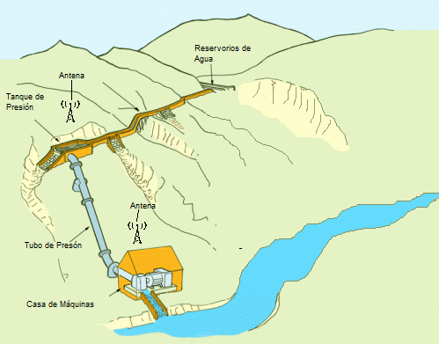

Slide 9
OTRAS NECESIDADES
Almacenamiento y monitoreo remoto de niveles de agua de los tanques de presión.
Planificación de mantenimientos de los generadores para documentación de las paras de generación.

Slide 10
SITUACION ACTUAL
Existe un sistema de lectura de datos de los equipos realizado en LabView 8.5, pero este sistema es básico, no presenta valores acondicionados (solo valores genéricos) y no almacena un historial de lecturas que pueda ser aprovechado. El requerimiento es utilizar este sistema como base para el proyecto actual.

Slide 11
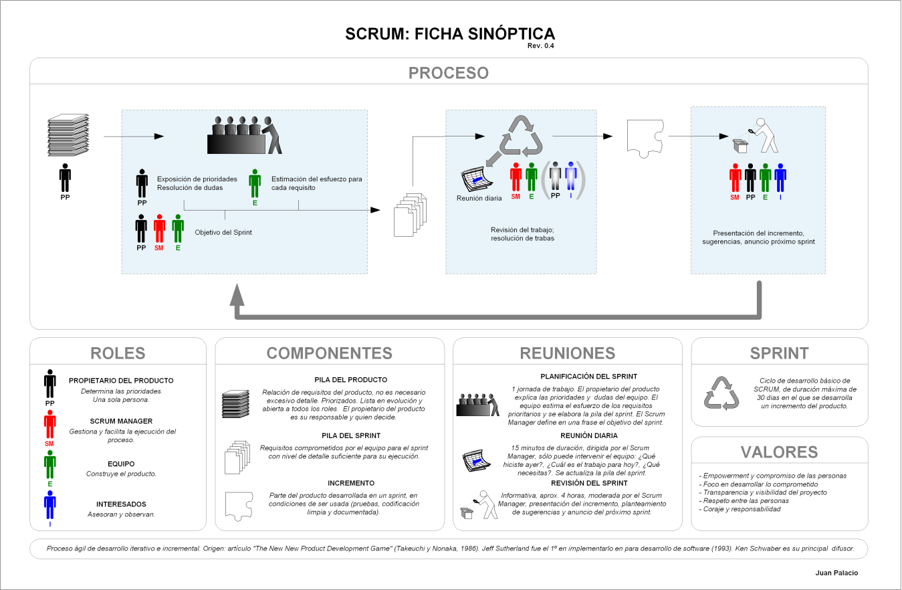

Slide 12
CARTA DE BURNDOWN
Es un gráfico de seguimiento del proyecto, en función del esfuerzo estimado versus el esfuerzo real, su objetivo es mostrar el esfuerzo gastado y la disminución del trabajo en un punto del proyecto.

Slide 13
SOLUCIÓN PROPUESTA
SUB SISTEMA
OBTENCIÓN DE DATOS
SUB SISTEMA
MONITOR
SUB SISTEMA
ANALIZADOR DE DATOS HISTÓRICOS

Slide 14
SUB SISTEMA
OBTENCIÓN DE DATOS
Complemento del sistema actual de ELEPCO S.A.
Acondicionar valores.
Almacenar en base de datos.
HERRAMIENTAS
LabView 8.5
MySql 5.1
Regresar

Slide 15
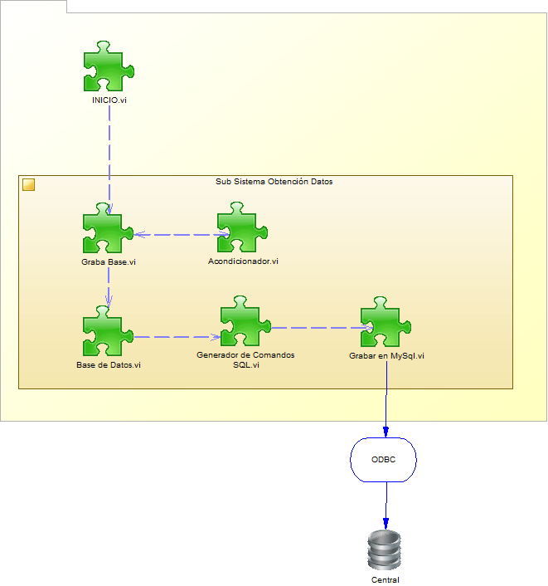
DIAGRAMA DE COMPONENTES
SUB SISTEMA DE OBTENCION DE DATOS
Sistema Actual Existente en
ELEPCO S.A
Envía un arreglo con todos las lecturas
(GPUs y Tanques)
Separa las lecturas en arreglos
por generador y tanque
Acondiciona (transforma) los
valores de lectura genéricos a su
valor real en W, A, V.
Ejecuta el comando SQL
en la base de datos
Valida si el arreglo corresponde
a un GPU o un Tanque.
Genera el comando SQL
para almacenar la lectura
en la base de datos
Regresar

Slide 16
DIAGRAMA DE BASE DE DATOS PARA
SUB SISTEMA DE OBTENCION DE DATOS
Regresar

Slide 17
RESULTADOS DEL DESARROLLO
CARTA DE BURNDOWN
Primer Sprint
Segundo Sprint
Capturar datos del sistema principal.
Regresar

Slide 18
SUB SISTEMA
MONITOR
SOLUCIÓN
Interface Web.
Su función principal es mostrar valores actuales de los generadores y de los tanques.
Alarmas de encendido y apagado de generadores.
Administración de usuarios.
Menús y opciones editables.
Permisos de usuarios a opciones.
Niveles de agrupación de valores de generación por generador, región, provincia, ciudad, generador.
Administración de mantenimiento de equipos.
Administración de configuraciones.
HERRAMIENTAS
Xampp Versión: 1.7.3
  Php 5.3
  Apache 2.2.14
  MySql 5.1
MySql Administrator 1.2.17
Propel ORM.
JavaScript
Jquery
AJAX
NetBeans
Regresar

Slide 19
ORM (OBJECT RELATIONAL MAPPING)
Es una técnica de programación para convertir datos entre el sistema de tipos de un lenguaje de programación orientado a objetos y el utilizado en una base de datos relacional, utilizando un motor de persistencia.
Regresar

Slide 20
PROPEL ORM
Es una herramienta de mapeo objeto relacional de software libre para PHP la principal ventaja de esta herramienta es que puede ser usada con la mayoría de motores de bases de datos.
Para lograr esta función PROPEL posee un generador de código fuente para construir las clases PHP basadas en una definición de modelo de datos escrita en XML.
Regresar

Slide 21

ARQUITECTURA
Regresar

Slide 22
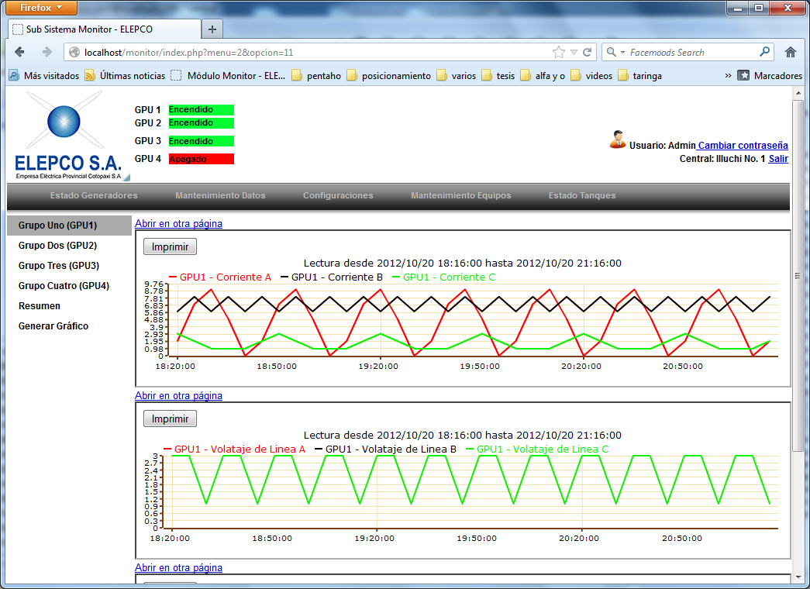
ESTRUCTURA
DE LA PANTALLA PRINCIPAL
Usuario conectado
Estado Generadores
Menús
Área de despliegue de contenido
(Texto, Tablas, Gráficos)
Opciones
Regresar

Slide 23
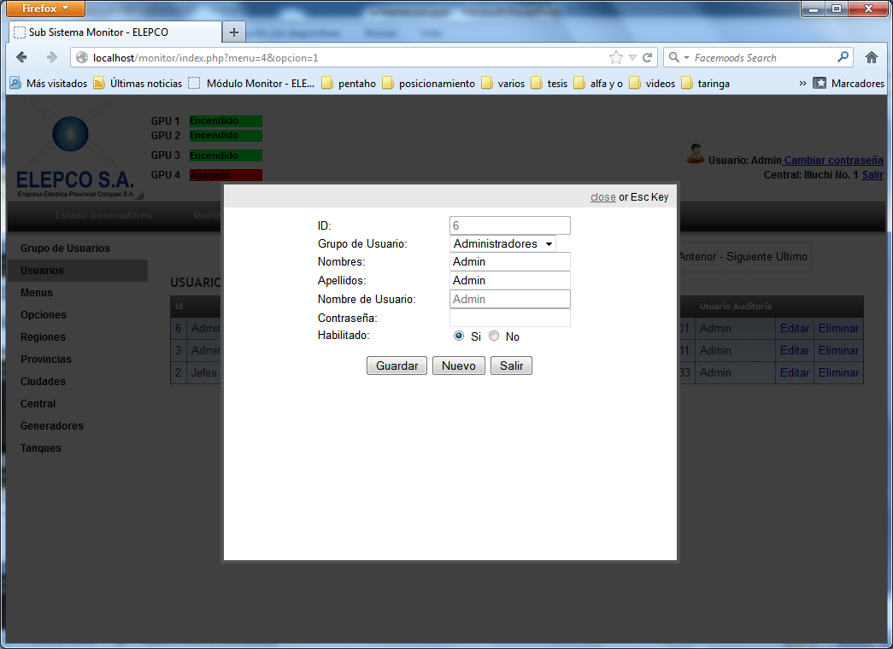
ESTRUCTURA
ÁREA DE EDICIÓN
Regresar

Slide 24
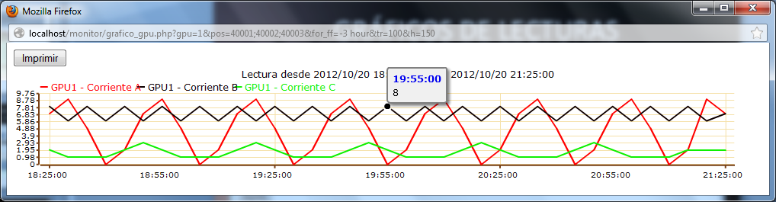
GRÁFICOS DE LECTURAS
DE GPU’S
Regresar

Slide 25
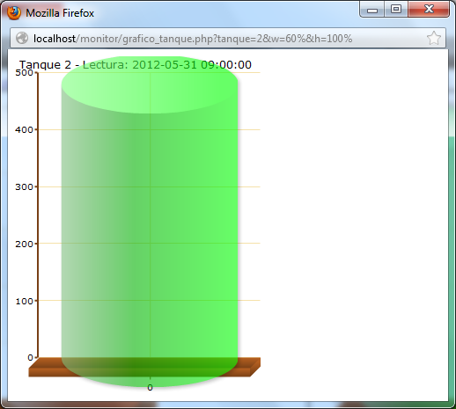
GRÁFICO DE NIVELES
DE AGUA
Regresar

Slide 26
CARTA DE BURNDOWN
SUB SISTEMA MONITOR
Tercer Sprint
Primer Sprint
Segundo Sprint
Generar gráficos dinámicos actualizables durante el transcurso del tiempo del estado de generación eléctrica por grupo de generación.
Generar gráficos históricos de generación eléctrica con filtros.
Generar un gráfico de resumen del valor de las potencias generadas en total por todos los equipos de la central hidroeléctrica.
Generar gráficos dinámicos de niveles de agua por tanque actualizables durante el transcurso del tiempo.
Administración de menús y opciones.
Administración de usuarios y grupos de usuarios.
Asignación de permisos de grupos de usuarios a menús y opciones.
Administración de estructura geográfica (Región, Provincia, Ciudad, Central) de los equipos.
Administración de Generadores (GPU’s.)
Administración de tanques.
Administración de la Configuración de Memoria.
Administración de la planificación de mantenimiento de generadores.
Alarmas de aviso de eventos importantes.
Regresar

Slide 27
SUB SISTEMA
ANALIZADOR DE DATOS HISTÓRICOS
SOLUCIÓN
Reportes gerenciales con la siguiente información:
  Curva de potencia generada hora a hora por cada día de cada grupo (cuatro en total) en kw.
  Curva de la energía generada en kw/h.
  Curvas de variación de voltaje de barras.
  Curvas de variación de corriente en función del tiempo de cada grupo.
HERRAMIENTAS
Usar un sistema de Inteligencia de Negocios.
Investigar una Suite de Inteligencia de Negocios que contenga las siguientes herramientas:
  Gestor OLAP.
  Herramienta ETL.
  Dashboarding o tablero de instrumentos.
  Herramienta para modelado de datos (Data Modeling).
  Herramienta para definir reglas de negocio.
  Herramienta para definir lógica de negocio.
Regresar

Slide 28
SELECCIÓN SUITE DE
INTELIGENCIA DE NEGOCIOS
Entre las plataformas de Inteligencia de Negocios que se investigo estuvieron:
  Pentaho BI Suite.
  Jasper (JasperSoft).
  Birt (Actuate – Eclipse Fundation).
  Palo Suite (Jedox).
Regresar

Slide 29
COMPARACIÓN CARACTERISTICAS
ENTRE SUITES DE INTELIGENCIA DE NEGOCIOS
Característica | Pentaho | Jasper | Birt | Palo
OLAP | Su motor es Pentaho Análisis que es basado en Mondrian (Editor libre de esquemas para cubos) | Su motor OLAP es Mondrian. | Posee un motor OLAP interno que permite generar reportes de tablas cruzadas. | Tiene un motor MOLAP Interno que a diferencia de las soluciones BI carga todos los datos y pre-calcula todas las intersecciones por lo que no se fundamenta en ninguna base de datos sino que crea sus propios cubos.
Reportes | Edición en Report Designer Design Studio agrega programación. Manejo de repositorios Maneja varias fuentes de datos (Bases de datos, Cubos mondrian, archivos de metadatos) | Su editor es JasperReports y son ejecutados mediante IReports, es el reporteador más potente en esta comparación, permite la conexión a todas las bases de datos además de archivos planos, XML, Hibernate y otros. | Eclipse BIRD es un plug in para Eclipse que genera reportes, su ventaja está en que se puede inyectar valores en una tabla cruzada para optimizar el análisis de datos, al igual que Jasper contiene un editor y un componente de rutina para su ejecución e integración con otros sistemas. | PALO tiene integrado un reporteador cuya ventaja es que se puede agregar programación en cualquier punto del diseño, y se puede ocupar todas las acciones creadas en el servidor. Se puede integrar con Excel, y se pueden crear reportes estilo Excel.
Regresar

Slide 30
COMPARACIÓN CARACTERISTICAS
ENTRE SUITES DE INTELIGENCIA DE NEGOCIOS
Herramienta Web | Pentaho BI server provee una interface web donde se organiza los archivos del repositorio, y permite la creación de reportes rápidos. | Jasper Server es una aplicación java permite organizar el repositorio de reportes y la creación de reportes ad-hoc o reportes rápidos, mantiene la información actualizada. | Su herramienta web es IServer que es una herramienta disponible solo para la versión Enterprise es muy técnico y más limitado que Pentaho y Jasper en reportes ad-hoc. | Con PALO Web se obtiene el acceso a toda la plataforma BI, es decir que desde aquí se pueden crear cubos, reportes, usuarios, roles.
ETL | Pentaho Data Integration basado en Kettle provee el ETL para Pentaho, es una herramienta de programación visual, intuitiva y fácil de usar, trabaja con transformaciones y trabajos (Jobs). | JasperETL es una herramienta muy técnica pero muy versátil, genera código java o perl los mismos que pueden ser compilados. | No posee herramienta ETL | A diferencia de Pentaho y Jasper PALO ETL gestiona los trabajos en proyectos y cada proyecto tiene sus trabajos, transformaciones, extracción y carga de datos, es muy organizado y hay que seguir su estándar de desarrollo, no es muy técnico y tiene varias tareas preprogramadas.
Regresar

Slide 31
COMPARACIÓN CARACTERISTICAS IMPORTANTES
Característica | Pentaho | Jasper | Birt | Palo
Reportes Ad-hoc | Posee en la versión community pero son muy básicos. | No | No | La mayoría de reportes son prediseñados, no posee un reporteador ad-hoc
Visor OLAP | Posee un visor OLAP. | Tiene un visor OLAP básico. | No | Si posee un visor OLAP
Cuadros de mando | Posee cuadros de mando básicos en la versión community con gráficas limitadas y su desarrollo es complicado. | Tienen un diseñador de paneles que remplaza la necesidad de cuadros de mando. | Posee pero son muy básicos. | No tiene un apartado especial para esta opción, pero se pueden desarrollar cuadros de mando.
Cuadros de mando ad-hoc | No posee en la versión community | No | No | No
Interconexión con Excel | No | No | No | Si
Regresar

Slide 32
PLATAFORMA SELECCIONADA
La plataforma de Inteligencia de Negocios seleccionada para el sub sistema de Análisis de Datos Históricos es Pentaho BI Suite, puesto que cubre con los requerimientos necesarios por las siguientes razones:
  Motor OLAP.
  Herramienta ETL
  Reporteador.
  Reportes ad-hoc
  Herramienta WEB.
  La comunidad web de soporte es amplia y posee información actualizada.
Regresar

Slide 33
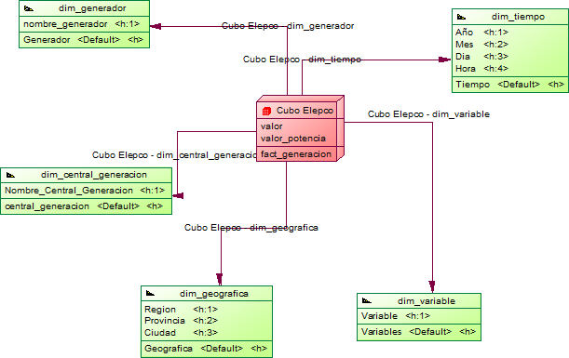
DISEÑO CUBO DE INFORMACIÓN
Regresar

Slide 34
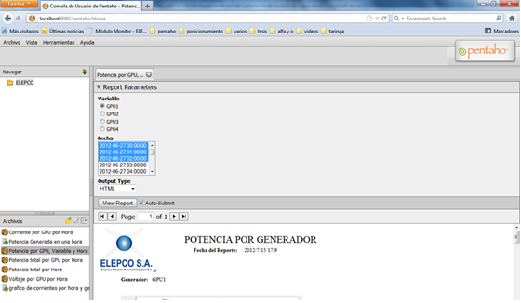
REPORTES GENERADOS
Regresar

Slide 35
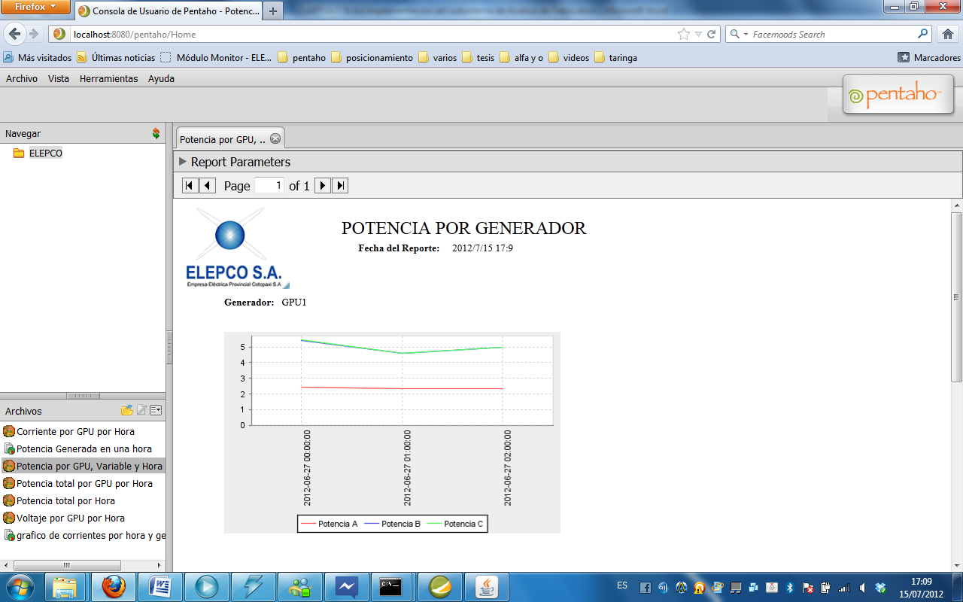
REPORTES GENERADOS
Regresar

Slide 36
CARTA DE BURNDOWN
SUB SISTEMA ANALIZADOR DE DATOS HISTÓRICOS
Primer Sprint
Segundo Sprint
Desarrollo de la base de datos para el cubo.
Instalación y configuración de la Suite Pentaho.
Creación de un proceso de ETL
para la carga de datos.
Creación del cubo.
Regresar

Slide 37
CONCLUSIONES
El sistema fue desarrollado e implementado en la Empresa Eléctrica Provincial de Cotopaxi, recolecta información de generación eléctrica de forma automática, permite las funciones de monitoreo y control de los equipos de campo, ayuda con la planeación de mantenimiento de los equipos y emite reportes de la generación eléctrica ayudando al usuario con su tarea de análisis de información.

Slide 38
CONCLUSIONES
Con el sistema se ha logrado automatizar todo el proceso de monitoreo por lo que ya no se necesita la intervención de los operadores en el ingreso de datos y acondicionamiento y por esta razón se ha logrado que la autenticidad de los reportes sea exacta con la realidad y por ende se agiliza el proceso análisis en un 90%, tomando en cuenta que anteriormente para calcular el total generado de un equipo se demoraba 3 horas ahora con el sistema desarrollado lo pueden obtener en menos de 5 minutos.

Slide 39
CONCLUSIONES
La metodología de desarrollo software Scrums utilizada para la implementación del presente proyecto, permite llevar a cabo un proceso de desarrollo de forma ordenada, flexible a los cambios y ágil en comparación a las metodologías tradicionales.
La reutilización de código agilita el proceso de desarrollo. En el proyecto se desarrollaron componentes reutilizables como por ejemplo en el subsistema de monitoreo las gráficas de los equipos de campo, los estilos de las tablas, etc.

Slide 40
CONCLUSIONES
Se utilizó el lenguaje de programación PHP para el desarrollo del subsistema de Monitoreo y Control obteniendo un buen resultado en la arquitectura diseñada permitiendo tener un buen resultado en las seguridades del sistema y en la estabilidad.
Con el sub sistema de análisis de datos se logra que el usuario pueda disminuir tiempo en analizar la información obtenida, además se obtiene reportes gerenciales fáciles de entender. El uso de un cubo de información resume y consolida la información de forma rápida según los niveles de agrupación que se crearon.

Slide 41
CONCLUSIONES
Para la documentación de los requerimientos se utilizó el formato de la IEEE 830 el mismo que permitió tener un documento formal en cual basarse para desarrollar el proyecto.

Slide 42
RECOMENDACIONES
La información de la base de datos “central” crece muy rápido y en un año puede demorar las consultas al mismo, por lo que se recomienda tener la información del último año en esta base de datos y mantener toda la información histórica en la base de datos “cubo_central” donde ya se encuentra resumida.

Slide 43
RECOMENDACIONES
Al poder únicamente acceder al sistema a través de la red de la empresa, se recomienda utilizar internet como alternativa de conexión remota a los subsistemas del proyecto desarrollado.
Mantener respaldos de toda la aplicación, y respaldar las bases de datos periódicamente para evitar perdida de información debido a eventos inesperados.
Monitorear el enlace entre los equipos de campo y el computador de lectura periódicamente para evitar pérdida de información a causa de la ruptura de los enlaces.

